Slide 1
事半功倍的做事方法
敏捷式開發 — Scrum

Slide 2
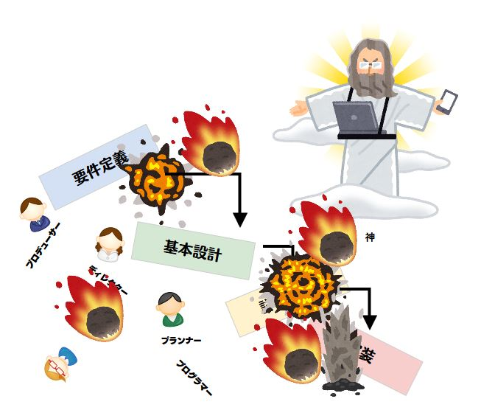
敏捷式開發（Agile）
瀑布式開發（Waterfall）
v.s.
v.s.
隕石式開發
Notes:
當時的用意是要為科技業設想一套更快速、更可靠、更有效的軟體開發手法。從那時候直到至少2005年，大多數的軟體開發專案都還是採用瀑布法，專案分成多個階段完成，一個又一個階段發展出準備釋出給顧客或軟體使用者的終極版。那樣的流程很緩慢，也無法預知成果，而且往往會做出使用者並不想要或不願付費購買的產品。進度延遲幾個月或幾年是家常便飯。這種事前先把每一步都規劃好的計畫，會把所有細節都畫成甘特圖，也讓管理高層相信開發的過程完全在掌控中，但結果往往是進度很快就開始落後，而且預算嚴重超支。

Slide 3
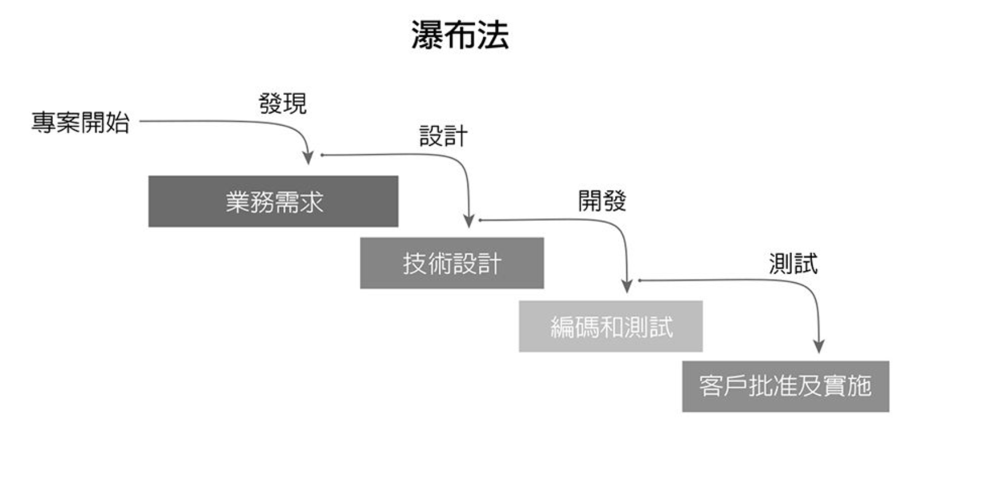
瀑布式開發（waterfall）
Notes:
傳統的組織架構中，可能會有負責規劃的團隊，接著是負責建造的團隊、測試的團隊、生產的團隊，再加上運輸的團隊。
在專案能夠進入下一個階段前，每個團隊都必須先完成自己那部分的行動，沒有任何一個團隊能獨力把產品送出門。
美國太空總署採用的「階段－關卡」流程就是經典案例。
美國太空總署在1960年代、1970年代及1980年代就是使用這套流程執行太空梭等計畫。現在的流程已經大不相同了，這裡講述的是他們那套舊流程的運作方法。
首先，從探索「階段」著手，大家決定要設法完成的目標，比如說打造一艘登月火箭。一群策略人員坐在房裡，想像著那幅場景。
接著會有一個「關卡」，由一位或一群管理者簽名，認可該專案有發展的價值。
再來進入初步調查階段，所有的「需求人員」必須決定該做哪些事。
接著會有另一個關卡，又要開好幾次的會，產出的所有龐大文件要轉交到下一個階段──細步調查階段，並擬定專案計畫。
再來，所有的計畫又必須歷經一連串的會議與核可，完畢之後再送到下一個階段──開發階段，到這時才會真的開始動手生產。
接著又是一堆會議與文件，然後把產品交到另一群人手中，進入下一個階段──測試。
測試人員先前從未看過產品，但他們還是照測不誤，然後簽名核可，再把產品放到另一個關卡前，也就是永無止盡的開會，這時會再產出一批根本沒有人會閱讀的文件。
直到這裡，產品總算要送到第六批人員的手中，由這些人實際推動上市。光是把這些過程寫出來就累死人了，但這卻是美國太空總署過去發展計畫的過程。 在1980年代早期的某個時點，一群富士全錄公司的高階主管來到美國，研究這間知名的航太機構是如何運作的。等到他們回到日本採用相同的流程後，他們馬上就發現品質變差、故障率提高、交貨能力也大跌。他們迅速捨棄這套流程，指稱它可能會造成毀滅性的錯誤。

Slide 4
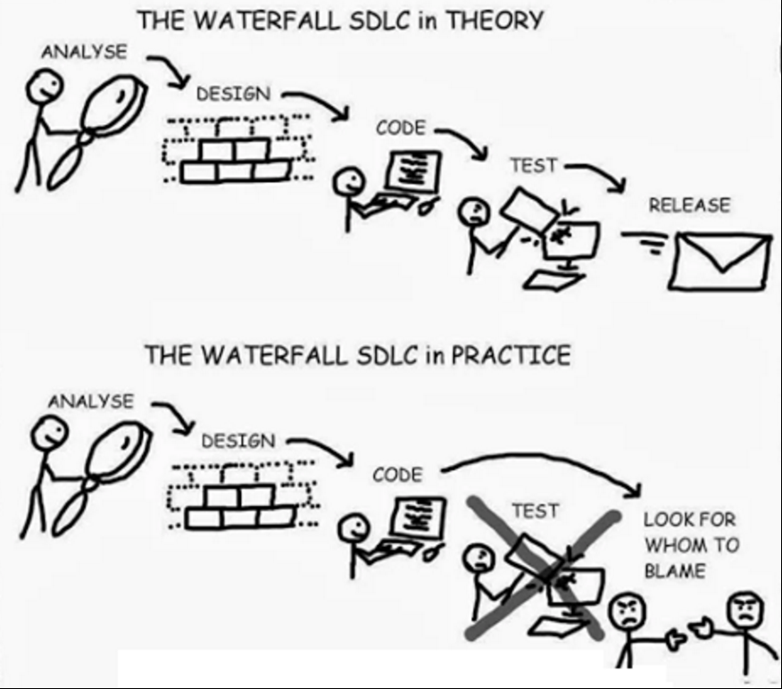
圖片來源： the waterfall SDLC in theory- skillprogramming.com
Notes:
*擬定計畫是有用的，盲目跟隨計畫是愚蠢的。*
把眾多圖表全都畫出來的誘惑真的很難抵擋。這可以把一項龐大專案中所有必須完成的工作，全都一一攤在每個人的眼前提供檢視，問題是，詳細製作的計畫一碰到現實，馬上就會隨之瓦解。應該把對於變化、發現與新想法的假定，都內建於工作方法中。
*檢驗與調整。*
每隔一陣子，就要暫停手邊的工作，檢驗既有成果，看看它是否仍是你該做的，也看看有沒有更好的方法可以採行。
*不改變，就等死。*
對於老派的工作方法、「命令－控制」的管理手法，以及高度可預測性的堅持，只會導致失敗。同時，還可能會被採用Scrum的競爭對手拋在腦後。
*快快失敗，才能速速改正。*
企業文化往往看重形式、程序及會議，而非短期內創造出可供使用者檢驗的可見價值任何無法創造價值的工作都是愚行。把工作切割為多個較小的循環，可容許早期使用者提供回饋，開發人員也能即時免除明顯會白費的心力。

Slide 5
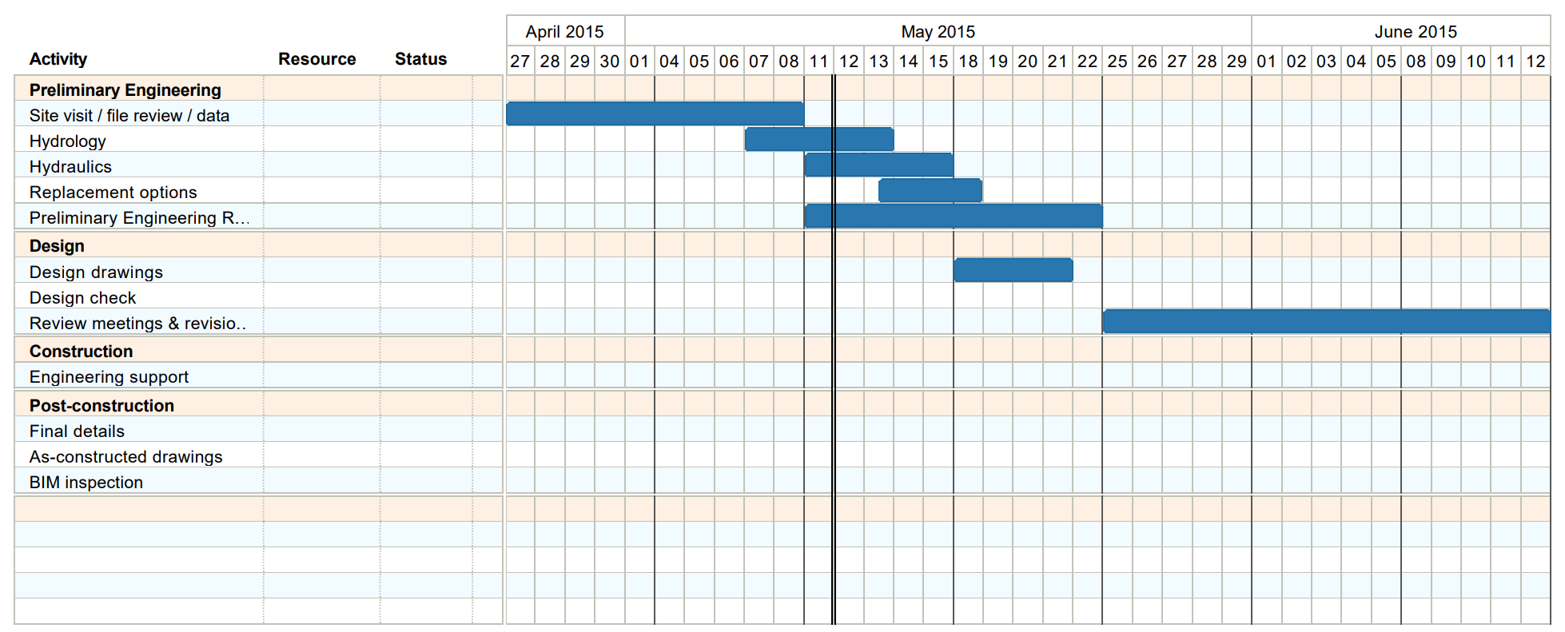
甘特圖 Gantt Chart
Notes:
專案的每個階段都鉅細彌遺地設定好，包括每個里程碑、每一個交件日期在內。

Slide 6
既然瀑布式開發被證明無效，
就不要浪費時間畫甘特圖
Notes:
他們以為每件事全都可以事先規劃好，他們花費幾個月的心力製作出看似可行的詳盡計畫，也就是那種圖表做得很精美的計畫，還包括精確而仔細的步驟在內，可惜這種計畫的內容幾乎都只是虛構的現實。 如同我先前所言，擬定計畫這件事太誘惑、太吸引人去做了，以致於這個動作本身變得比實際的行動方案還重要。
這個估算階段可能只是一個「垃圾進，垃圾出」（garbage-in/garbage-out）的流程。參與的人員或許很聰明，但他們往住無法體認到自己在計畫圖表中畫出來的，只是一堆一廂情願的期待。

Slide 7
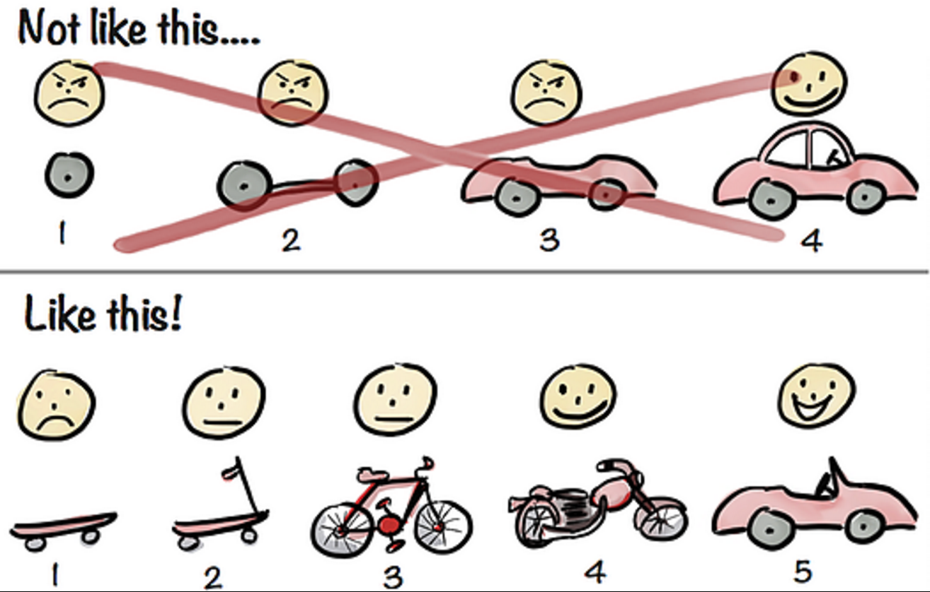
敏捷式開發（Agile）
圖片來源：Henrik Kniberg: Iterative Incremental

Slide 8
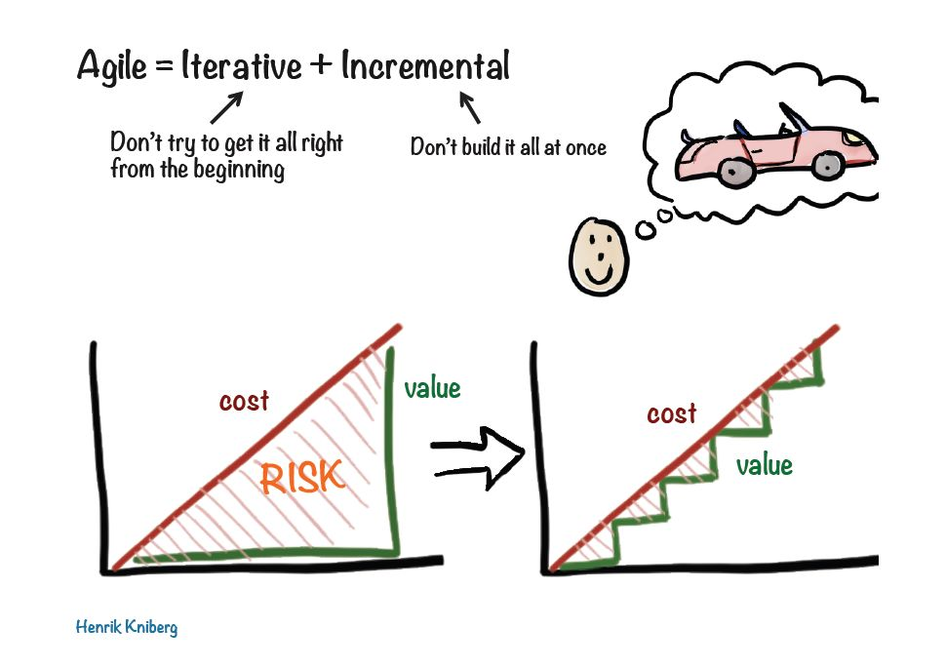
敏捷式開發（Agile）
圖片來源：Henrik Kniberg: Iterative Incremental
Notes:
迭代
逐步完成

Slide 9
Scrum
Notes:
*遲疑是會致命的。*
觀察、導向、決定、行動。了解身處何地、評估選項、做決定，然後行動！
*向外部尋找答案。*
複雜的適應系統都有少數幾項簡單法則可循，而且是從環境中學來的。
*出色的團隊是：*
跨功能、自主、得到授權，具有崇高目標。
*別用猜的，要規劃、執行、檢核、行動。*
規劃好你要做什麼，然後執行。檢核成果是否如同預期，然後據此採取行動、調整做法。一直重複這樣的循環，就能實現持續改善。
*守破離。*
首先，要學會規則與動作，等到精熟之後開始創新。最後，進入高度精熟的狀態，捨棄形式，只是自然而然地存在，因為一切都已內化，可以不假思索就做出決定。

Slide 10
Scrum 的成員
產品負責人Product Owner
Scrum 大師
Scrum Master
開發成員
Dev Team

Slide 11
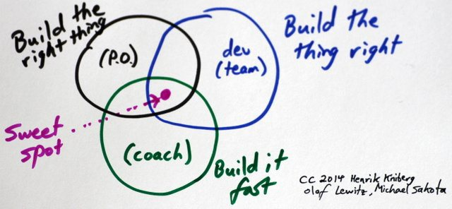
圖片來源：Henrik Kniberg: Iterative Incremental

Slide 12
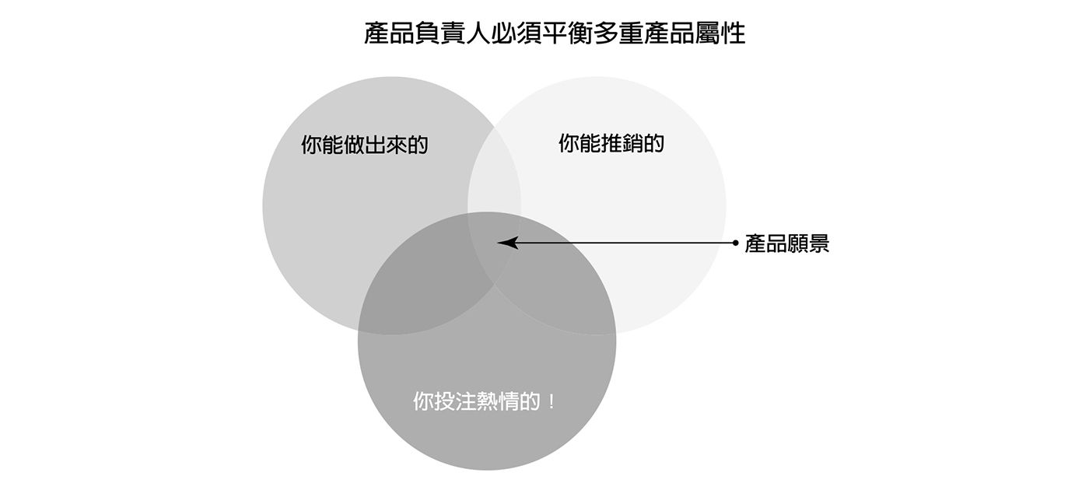
圖片來源：Scrum：用一半的時間做兩倍的事
Notes:
要找出能在哪方面以最少的心力創造出最大的價值，然後馬上去做。接著，要找出下一個能增加價值的項目，以此類推。你會發現自己創造出實際可展示的成果，並且予以呈現的速度，比你原本的想像還來得快。關鍵就在於安排工作的優先順序。如何才能做到？首先，你得找一個既能擘畫願景、又清楚價值何在的人。在Scrum中，我們就以「產品負責人」稱呼他。

Slide 13
決定做什麼
詳列 User Story
管理 Scrum Backlog
排定 User Story 的重要性
Product Owner
Notes:
要找出能在哪方面以最少的心力創造出最大的價值，然後馬上去做。接著，要找出下一個能增加價值的項目，以此類推。你會發現自己創造出實際可展示的成果，並且予以呈現的速度，比你原本的想像還來得快。關鍵就在於安排工作的優先順序。如何才能做到？首先，你得找一個既能擘畫願景、又清楚價值何在的人。在Scrum中，我們就以「產品負責人」稱呼他。
關於這個職務的靈感是來自於豐田汽車的「總工程師」。豐田的總工程師要負責的是一整條產品線，像是Corolla或Camry。要做好這樣的工作，他們必須善用來自專業團隊的人才，像是車體工程、底盤、電力等。總工程師必須從這些團隊中找人組成足以生產汽車的跨功能團隊。外界都把這些傳奇性的總工程師（或稱「主查」，其實原本就是這個名字）視為代表「豐田之道」（Toyota Way）的全能領導者。就某種角度來看，他們確實是。但是他們其實並沒有權力，沒有人向他們報告，反倒是他們要向自己的團隊報告。成員們會告訴總工程師哪裡不對，因此總工程師必須確知自己是對的。他們不對任何成員做績效評估，也不負責升遷或加薪，但是他們會決定車子的願景，以及車子要如何生產，他們必須設法說服團隊成員，而不是強迫。
領導反倒與知識、扮演僕人領袖，以及一些其他因素有關。總工程師不能只是要求員工用某種方式做某件事，他必須說服或勸誘員工，並且證明他的做法是對的、是最好的。一個人通常要有三十年的經驗才能扮演這種角色。我在Scrum裡需要這樣的人，但是我也知道只有少數人擁有這種水準的技能與經驗。因此，我把它分成兩個角色：一個是主導「怎麼做」的Scrum大師；另一個則是主導「做什麼」的產品負責人。
在每段衝刺中，產品負責人都必須把顧客的回饋意見傳達給團隊知道。他們必須把一半時間花在與購買產品的人對話（了解這些人對於日趨完備的最新版本產品有何感想，以及它們是否傳遞出足夠的價值），另一半時間則花在與團隊一起擬定待辦事項清單（讓團隊成員知顧客重視什麼、不重視什麼）。「顧客」可以是一般消費者、大銀行、妳的丈夫，或是任何需要輪狀病毒疫苗的人，以及正仰賴你提供事物給他們的人。顧客就是任何預計可以從你正動手在做的事情中獲得價值的人
我並不需要管理者，我要的是一個團隊願意相信、願意信任由他來為待辦事項清單安排優先順序的人。因此，我找來一位擅長產品行銷的聰明傢伙（我要提醒你，不是工程人員，而是行銷人員）。於是，唐．羅德納（Don Rodner）就成為第一個產品負責人，他並不是以技術角度來理解我們當時正在開發的產品，雖然他確實具備足夠的技術知識與工程師溝通；他是從顧客的角度理解。實際使用產品的人需要的是什麼？在挑選產品負責人時，要找一個能從「獲取價值」角度思考的人來擔任。正如我一個朋友所說的：「我太太是最棒的產品負責人；她精確知道自己要什麼，我只是負責執行。」
我認為產品負責人須具備四大特質： 第一，產品負責人必須具備專業領域的知識。其一是產品負責人應該對團隊目前正在執行的流程有充分了解，才能得知團隊做得到哪些事，以及同樣重要的，做不到哪些事。其二，產品負責人也必須對於「該做什麼」有充分了解，才能知道有哪些東西可以轉換為實際有意義的價值，或許是一套能協助FBI逮到恐怖份子的電腦系統，或許是一種能在公立學校改善學生成績的教學方法。其三，他也必須對市場有充分了解，才能得知還有哪裡可以進行差異化。 第二，產品負責人必須擁有決策權。管理階層不應該干涉團隊運作，產品負責人應該被授予決策權，才能自行決定產品的願景與如何實現願景。這一點十分重要，因為產品負責人會面對來自公司內外利害關係人的龐大壓力，他們必須擁有堅持下去的權力。產品負責人應該為成果負責，但是要讓他們有自己的決策權。 第三，產品負責人必須讓團隊找得到人，必須向團隊說明應做事項與做法。由於產品負責人要為待辦事項清單承擔最終責任，所以必須經常與團隊溝通。團隊的專業知識也往往可以提供給產品負責人做為決策用的資訊。產品負責人必須可信賴、前後一致、讓團隊找得到人。假如讓人聯絡不上，團隊將無從得知該做什麼，或該依照何種順序執行。團隊成員仰賴產品負責人勾勒「願景」，也仰賴產品負責人提供市場情報。團隊若找不到產品負責人，整個流程可能隨之瓦解。這也是我很少建議企業由執行長或其他高階主管擔任產品負責人的原因之一，因為他們根本沒有充足的時間可以滿足團隊所需。 第四，產品負責人必須為價值負責。對企業而言，最重要的就是營收。我會以「每一點」創造多少營收來衡量產品負責人的表現。假設一個團隊每週完成40點的工作，我想要計算出每一點可以創造多少營收。但是，也可以用團隊做成功多少事當作衡量價值的標準，我知道有某個執法團隊是以「每週抓到多少個重罪通緝犯」來衡量價值；我也知道有些導入Scrum的教會是以「提供給教友的服務水準」來衡量自己成功與否。關鍵在於，要決定價值的衡量標準是什麼，再由產品負責人多促成一些價值。在Scrum中，由於所採用的手法極為透明，因此這種衡量標準是很容易觀察的。 但是，要在一個人身上同時找到這些特質卻有些困難，因此在大型專案裡往往會由一群產品負責人處理所有的需求。
洞悉能力已經成為作戰時的基本要素，而這也是我設計Scrum的目的，讓產品負責人迅速根據即時的回饋意見做決策。只要能不斷得到任何正由你所從事的活動中得到價值的人所提供的回饋意見
Scrum定期提出一點新成果，為的是讓產品負責人能知曉新增加的該成果帶來多少價值、大家對它的反應是什麼。接著，根據這樣的資訊，調整團隊在下一段衝刺中的行動事項。如此一來，可以建立穩定的意見回饋循環、提升創新與改善的速度，並讓產品負責人得以評估目前的產品傳遞出多少價值（在企業裡，我們是用金錢來評估。
現在你有一個經常更新待辦事項清單、安排順序、把東西做出來的產品負責人了。
Scrum大師與團隊負責的是工作速度有多快，以及還可以再快多少；產品負責人則是負責把團隊的生產力轉換成價值。
明天你該在自己的工作地點做什麼來推展Scrum？第一步就是擬定待辦事項清單、組成團隊。產品也好，服務也罷，想想你對它所抱持的願景，然後開始把為了實現願景而必須要做的事拆解成小項目，不需要很多，只要一個星期的待辦事項清單就好。等到團隊成員在舉辦每日立會、推展第一段衝刺時，你就可以利用這段時間擬定充足的待辦事項清單，好讓團隊在接下來的兩段衝刺有事可忙。但是，你要隨時盯著待辦事項清單，因為隨著你的團隊作業加速，他們就會開始創造出超乎你想像的東西。 然後，身為產品負責人的你就要製作一張自己認為事情演進的路線圖。你覺得本季能完成什麼？你希望今年的進展到哪裡？重要的是，你必須記住這只不過是你當下的想法而已，無須列得太過詳細，只要預估就好。你不是在為了可行事項擬定有約束力的契約；你只是要確定，你覺得過一段時間後的進展。相信我，情境是會改變的，而且還可能會是大幅改變。 要做出這類規劃的原因是，要在組織裡創造透明度。如果你有一個業務團隊，他們必須知道你們正在進行什麼功能，才能開始做行銷工作。領導階層必須知道營收來自何處、何時會有營收，以及會有多少的營收。重要的訊息是，每件事都是在眾目睽睽下完成的，任何人在任何時候都能看到產品的發展，都能看到每個故事在Scrum板上一路移動到「已完成」。任何人都能繪製故事點與時間的燃盡圖（Burndown Chart），看著這條美好而平穩的曲線朝著零而去，或者說是逐漸消失殆盡。任何人都知道，你們團隊在上一段衝刺中完成多少的故事點、在下一段衝刺中預計完成多少的故事點。任何人都知道，營收與成本就是用以評估身為產品負責人的你的表現。 假如你在一個有多個Scrum團隊的地方工作，你很快就會發現自己必須組成一個產品負責人小組，才能擬定出足夠的待辦事項清單提供工作團隊耕耘。或許你需要一個專門負責策略與顧客互動的產品負責人，以及另一位較偏向戰術面、決定團隊每段衝刺工作內容的產品負責人。 但重要的是你要動手去做，動手就對了！Scrum的設計就是要讓你在幾天內就能啟動一支隊伍。準備好你的待辦事項清單、安排好你的第一段衝刺，然後就可以開始了。你不必花費大把的時間規劃、反省、沉思、陳述使命，或是做為期五年的預測。這些事就留給競爭者去做，就讓他們望塵莫及吧！

Slide 14
加速團隊運作
建立團隊運作流程
培養團隊運作默契
Scrum Master
Notes:
我們就依此建立一個由固定期間的衝刺、每日立會，以及檢視（Review）與回顧（Retrospective）等元素構成的運作架構，而且我也意識到團隊中需要有人負責確保流程本身能運作得有效率。我們要的不是管理者──這個人比較像是扮演介於隊長與教練之間的「僕人領袖」角色。在我們每天觀看黑衫軍影片的過程中，我詢問團隊，這個角色該叫什麼名字比較好？他們決定採用「Scrum大師」這個名字。這個人不管是男是女，都要負責促成會議的召開，確保團隊運作的透明化，還有最重要的是要協助團隊找出影響進度的阻礙。
Scrum大師的職責在於引領團隊做到持續改善，引導大家經常自問：「我們如何才能把目前在做的事做得更好？」
第一步就是要知覺問題的存在。就是因為這樣，我才會希望團隊能衡量自己在每段衝刺中的速度。我想知道他們的改變速度，假如沒有正向成長，我就知道大家該多加把勁了。我會交由Scrum大師促成此事，Scrum大師必須能看到問題，並且與團隊成員討論。更重要的是，要有某人詢問難以啟齒的問題，你應該找一個「大智若愚者」來做這件事。
「大智若愚者」是一個會提出令人不舒服的問題，或是會揭穿令人不舒服真相的人。這種人並不容易找到，因為別人可能會覺得他們喜歡製造麻煩，或是他們並非團隊的一份子，但這樣的人需要培育並善加運用。
Scrum大師與團隊負責的是工作速度有多快，以及還可以再快多少；產品負責人則是負責把團隊的生產力轉換成價值。

Slide 15
決定事如何做
跨領域的人才
擁有解決問題的能力
Dev Team
Notes:
不只拿A，要快速拿A
Scrum中有一個很重要的觀念是：團隊成員必須自行決定要如何完成工作。管理階層的職責在於制定策略目標，但團隊的工作則是在於決定如何達成目標
國家公共廣播電台（National Public Radio, NPR）、《芝加哥論壇報》（Chicago Tribune）、《紐約時報》（New York Times）、《華盛頓郵報》及非營利網路媒體ProPublica的工作團隊，也都在使用Scrum。當截稿時限緊迫時，速度就很重要。
美國太空總署採用的「階段－關卡」流程就是經典案例。
團隊的要求是多樣性──多樣的技能組合、思維及經驗。
只要資料在不同團隊間移交，就有發生災難的可能。
*要拉對控制桿。*
改善團隊績效的影響比改善個人績效的效果大得多，而兩者可能會相差好幾倍。
*卓越的目標。*
傑出團隊都抱持著超越個人層次的目標，像是為麥克阿瑟將軍送行、贏得NBA冠軍等。
*自主性。*
要給予團隊自行決定如何行事的自由，尊重他們的專業。無論是在中東報導革命運動，還是在談生意，現場的因應能力都可能會帶來很大的不同。 跨功能。團隊必須擁有完成一項專案需要的所有技能，不管是推銷Salesforce.com的軟體，還是逮捕伊拉克的恐怖份子都一樣。
*小團隊致勝。*小團隊完成工作的速度比大團隊來得快。以經驗法則來說，最適成員人數以七人加減兩人為宜，寧可人少一點。
*指責是一種愚行。*
別數落成員的不是，應該挑出不良制度的毛病，也就是針對那些鼓勵不良行為、獎勵低劣表現的制度挑毛病。

Slide 16
User Story
Mapping Game
Notes:
題目：八點起床，八點半上學，中間的半個小時，盡可能地安排你可以做的事情。
例如：
八點鬧鐘響
起床
上廁所
刷牙洗臉（5分鐘）
換衣服
吃早餐
出門
1. 接著，把所有的任務水平地擺放在桌上，並且由時間先後順序排序。
所以最左邊的任務應該是鬧鐘響起，最右邊的任務則是離開家門。
2. 要求大家將任務分類，把類似的任務分在同一群裡，並且給相同任務一個主題。
3. 將設定改為 15 分鐘出門，請大家從中挑出必須做的任務。將任務放在第一輪任務上方。
4. 將時間改為 10 分鐘，再選一次任務。
5. 將時間給為 5 分鐘，再選一次任務。

Slide 17
Sprint
1 ~ 3 週不等

Slide 18
Sprint 的運作方式
衝刺規劃
Sprint Planning
每日立會
Daily Standup
衝刺回顧
Retrospective

Slide 19
列出必須完成的 Stories 清單
排定優先順序：最有價值的先
估算規模：用 Planning Poker 估點數
Sprint Planning

Slide 20
User Story
A User Story, Not a Todo Item
The Required Properties of a GOOD STORY
Independent（獨立）
Negotiable（可修改）
Valuable（有價值）
Estimable（可估算）
Testable（可測試）
Notes:
在你列出待辦事項時，你很容易只是像我先前講述艾力克斯的婚禮時那樣，只把教堂、花、擔任司儀的牧師或神父、餐點等事項列出來而已。但是問題在於，假如你把其中任何一件事交給一個並不熟知選用白玫瑰與雛菊會造成何種不同效果的團隊處理，你可能無法得到想要的結果。
你曾經碰過幾次別人把工作交辦給你，但是你卻不懂為何得做這件工作的狀況？有人要你查出在A範圍內，在月與月之間的銷售變化狀況，要你列出賣場面積在六百平方呎以上的店面，你照做了，但是你卻不明白為何必須做這件事。而且因為這樣，你還可能會提供錯誤的資料、誤解問題，或是對於有人指派給你這種似乎很忙碌的工作而感到憤恨。如果你是管理者，你可能會訝異自己的部下未能馬上理解你正打算關閉小型店面，並且開設大型店面。
問題就出在你沒有取得或給予把這件工作做好的足夠資訊。人們都是用情節、故事在思考，大家都是這樣來理解這個世界。我們比較能掌握人物、欲望及動機這些東西，當我們試圖把個別區段從主線結構中抽離、在原本的情境以外處理它們時就會發生問題。
所以，當你在考量一項任務時，會希望思考的第一件事是人物或角色，例如顧客、新娘、讀者、員工等。這項任務是為「誰」而做的？在打造這樣東西、做這項決策、呈交這個部分時，我們應該從誰的角度出發？ 再來必須考量「什麼」，思考我們起初希望完成的是什麼。這通常也是我們的出發點與終點，但它只是我們該進行流程的中段而已。 最後，還必須考量動機。「為何」這個人物想要這個東西？成果為何能服務這名顧客、讓他開心？從某種角度來看，這是最重要的一步，動機會讓每件事染上色彩。
需求往往會因為人物的不同而改變。例如，假設有一個故事的最後三分之二內容是這樣：「……我想要一輛車，好讓我能開車上班。」好了，假如故事有兩種開頭：一個是「我是居住在郊區的通勤族，……」另一個則是「我是居住在南達科他州荒漠（Badlands）一帶的農夫……」你對於此人心目中理想的車款，就會有截然不同的解讀。 因此，在你安排待辦工作清單的優先順序前，必須先定義未來即將使用你工作成果的人物、使用者或顧客。你要知道他們的好惡是什麼，他們的熱情、熱誠、沮喪及喜悅又來自於什麼，你還得知道他們的使用動機，他們如何表達自己想要什麼？為何他們會需要車子？他們又要用艦長日誌做什麼？
團隊必須找出真正的用意何在，或許還能藉此想到另一種截然不同的方法來完成這件事
在你撰寫故事或列出待辦事項清單時，有兩個問題很重要：故事夠完整嗎？你如何才能得知已完成任務？
每個正在實現的故事都應該要有「完備」的定義（像是「它是否符合INVEST標準？」），最後也要有「完成」的定義（像是「必須符合什麼條件、通過什麼考驗才能收工？」）。
我常用一套口訣來判別故事是否足夠完整。這套口訣是由比爾．維克（Bill Wake）發明的，他常會思索許多有關軟體設計的事。維克表示，任何故事必須符合「INVEST」的標準才算完備：
獨立（Independent）。故事必須有採取行動的可能，而且本身是「可完結」的，不能與另一個故事有所牽扯。
可修改（Negotiable）。只要還沒實際完結，故事必須可以重寫，要預留修改的餘地。
有價值（Valuable）。故事必須實際為顧客、使用者或利害關係人傳遞價值。
可估算（Estimable）。必須能掌握大小長短。 規模小（Small）。故事必須小到能夠預估、小到易於規劃。如果故事太龐大，就看是要重寫或拆解成多個小故事。
可測試（Testable）。故事還得有一個必須通過的考驗才算完整，在執行故事前要先設定好考驗。

Slide 21
身為顧客，我希望能把書放到購物車中，好讓我能買它。
好
身為產品經理，我希望能追蹤顧客的購物紀錄，好讓我能據此向顧客行銷特定書籍。
我是居住在大城市的通勤族
壞
我想要一輛車，好讓我能開車上班。
我是居住在郊區的農夫

Slide 22
練習：如果你要介紹政大給別人，你會怎麼做？

Slide 23
完成的定義
Definition of Done
故事夠完整嗎？你如何才能得知已完成任務？
必須實現哪些目標，才能完成某項任務？
例如：採訪完成的定義是：
與受訪者面訪
訪談過程有錄音
錄音檔有打成逐字稿
錄音檔與逐字稿都有上傳雲端，共團隊成員使用

Slide 24
Divide and Conquer

Slide 25
各個擊破
將 User Story 切分成多個小的 Tasks
每個 Task 都是一天能夠完成的工作量

Slide 26
Scrum Backlog
經過 Product Owner
依據重要性排序過的
User Story 清單

Slide 27

估算規模
使用 Planning Poker 避免「從眾」、「月暈」、「定錨」等效應
費氏數列：1 2 3 5 8 13 20 40 100 ?
圖片來源：Scrum：用一半的時間做兩倍的事
Notes:
現在你手上已整理出必須完成的工作項目清單，也已經排好優先順序。接下來的工作是，推估整個專案要花費多少心力、時間及資金。正如我一再點出的，人類非常不善於預估事情，但是幸好我們倒是很擅長設定相對規模，也就是比較兩件事之間的相對大小
由於費氏數列中的數字彼此之間相差夠多，我們都能輕鬆分辨出數字與數字間的差距，因此很容易在兩者之間選擇其中之一。假如有人估算某件事相當於5，另一件事是8，我們出於直覺就能看出不同。但如果是5和6之間的差距呢？就頗為細微了，細微到我們的大腦無法判別。用費氏數列估算工作項目的大小，就可以不必追求百分之百精確了。沒有任何事會剛好是5、8或13，但是在使用這些數字時，由於每個人都用大略相同的評判標準，不但可獲取工作規模的資訊，也是大家形成共識的一種方法。
在開會時，你常會有類似的表現。當某人提出某種想法時，大家就會開始討論，即便你一開始並不認同，但你還是會跟著討論，因為整個團隊都在討論。接著大家就同意要繼續發展這個在當時看似滿好的想法，但是發展到最後卻以全面失敗收場。如果你去探究大家對於要推動這件事有何看法，往往會發現大家其實還是抱持部份保留態度，只是因為他們覺得其他人似乎都很興高采烈，於是才沒有說出口。每個人都以為，當其他人都很贊同某件事時，自己抱持保留態度實在很愚蠢。
這並非個人意志的問題，而是人性。與其正面交鋒並不睿智，只會像你硬要和地心引力作對一樣。
另一個大家熟知的問題是所謂的「月暈效應」（halo effect），它是指一件事的某項特質影響到人們對其他不相關特質的看法。最早對此進行實證研究的是1920年的愛德華．李．桑代克（Edward Lee Thorndike）。他在自己的經典論文〈心理臆測的常見錯誤〉（A Constant Error in Psychological Ratings）中，要軍官根據不同特質為手下的士兵排名，如體格、智力、領導力、個性等，然後查看某項特質的排名是否會影響另一種特質的排名。他發現不同特質的排名之間有高度密切的關係：當某人的體格排名很高時，他的領導力、智力及個性排名都會很高。多年來也有諸多研究結果支持該研究的論點，像是當某人長相好看時，大家就會覺得這個人既聰明又值得信任。[3] 但是，月暈效應不只會出現在外表好看的人身上，而是無所不在。例如，研究人員指出，非政府組織就算事實上不是行善的機構，大家也會覺得它們是；車商會先打造一輛「月暈車」，為一系列車款在外界眼中創造好印象；蘋果（Apple）的iPod則給人一種蘋果的產品都很酷的印象。
達爾基與赫默不希望專家之間相互影響。假如其中一人在某家規模較大的大學擔任系主任，而另一人在另一家規模較小的學院擔任基層教職員呢？如何避免其中一人的錯誤假設會影響到別人的意見？ 兩位研究人員的做法是，進行一系列的匿名意見調查。參加調查的專家中，沒有一位知道其他人是誰；他們只負責提供自己的預估。做完一輪調查後，兩位研究人員會拿著大家回覆的答案與用於佐證的資料，先去除任何足以判別身分的資訊之後，再回頭提供給這群專家參考，然後反覆進行這樣的流程。
它的原理很簡單，每個人都有一副牌，上面寫著本於直覺而耐人尋味的費氏數列，也就是1、3、5、8、13等。把每件需要評估的事在桌上攤開後，大家就從自己的牌中抽出一張認為最符合其複雜度的牌，牌面向下覆蓋在桌上。大家同時翻牌，如果牌與牌的數字差一個級距以內（像是一張5、兩張8、一張13），只要把這幾種牌的數字加總，再取平均值即可（本例來說是6.6），然後繼續討論下一件事。請記住：我們是在講預估值，不是嚴謹到不容更動的計畫，而且我們要估計的是專案化整為零後的小片段。 假如大家的牌上數字相差三個級距以上，牌上的數字最大與最小的人就要說明一下自己為何會如此判斷。說明完畢後，大家再重新執行一次，或是可以直接計算平均值，這會近似於蘭德公司的統計學家算出來的預估值。
這種方法簡單到不可思議，卻能避免任何種類的定錨行為，像是前述的從眾效應或月暈效應，還讓整個團隊彼此分享關於特定任務的知識。不過，還是有一個關鍵，就是你必須讓實際著手做事的團隊自行預估，而不是找一些專家來擔任「理想」的預估者。

Slide 28
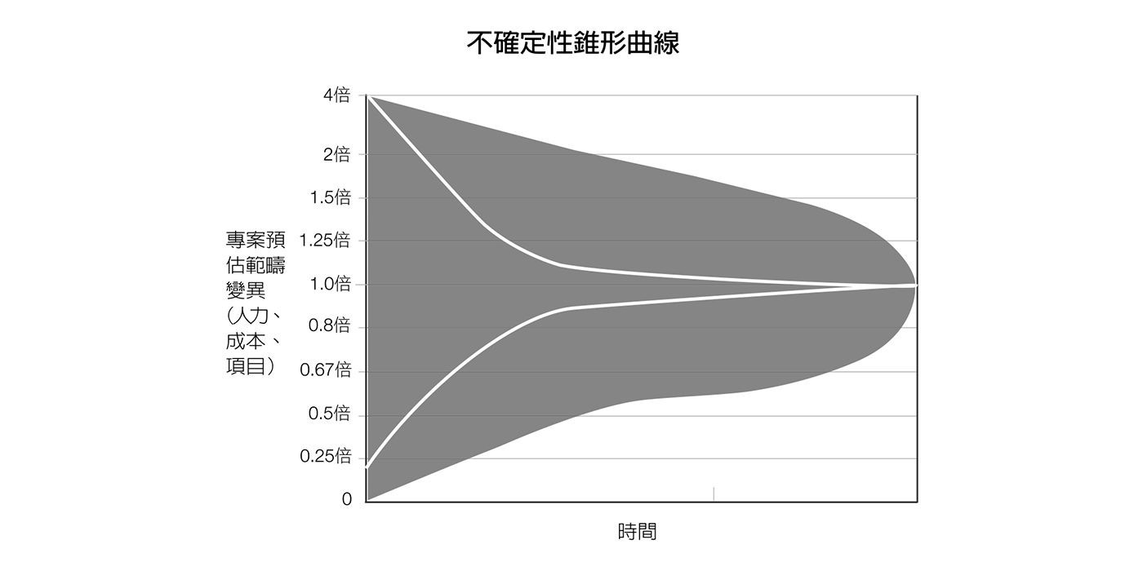
估算規模
估算的規模 v.s. 完成的規模
收斂得出團隊的基礎動能
圖片來源：Scrum：用一半的時間做兩倍的事

Slide 29
你昨天完成什麼？
你今天要做什麼？
有沒有什麼東西卡住你？
Daily Standup
Notes:
開會時間不應超過 15 分鐘
必須仔細聆聽團隊成員的報告
若有成員被卡住，團隊應該傾力協助

Slide 30
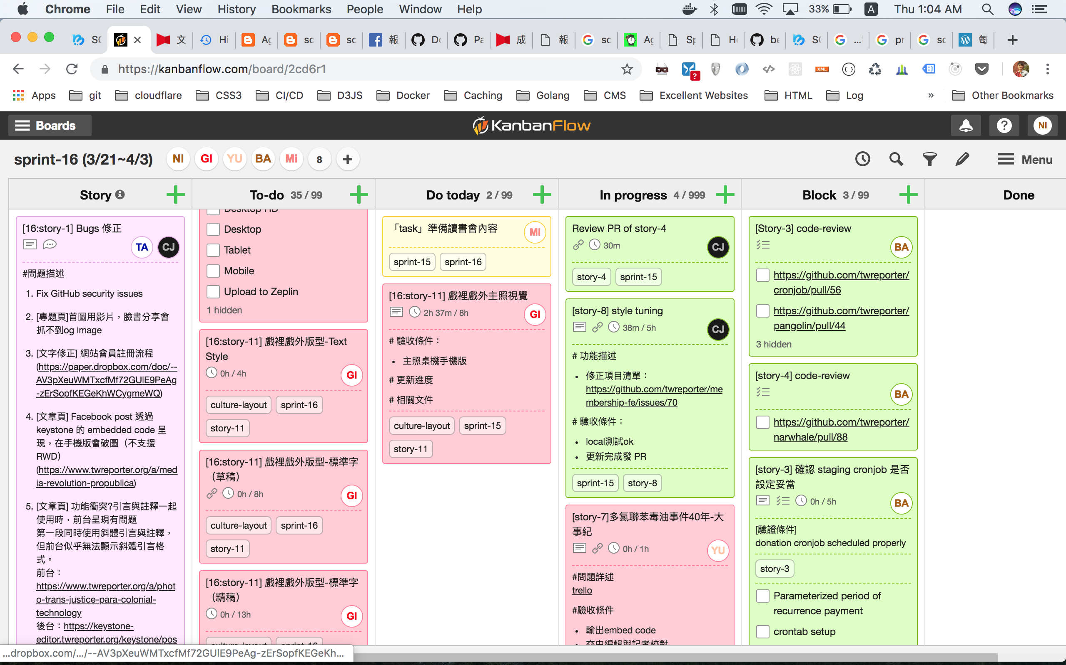

Slide 31
Demo 完成的 User Story
我們哪裡做得好，要繼續保持？
我們哪裡做得不好，需要調整？
Sprint Retrospective

Slide 32
What happens in Las Vegas, stays in Las Vegas

Slide 33
練習一：試著用 Scrum 規劃你們的畢業旅行
練習二：試著用 Scrum 規劃政大新聞營

Slide 34
* 身為大學畢業生，我想要參與畢業旅行，好讓我與同學有段美好的回憶。
* 身為畢旅成員，我想要確認畢旅的時間，好讓我可以規劃後續的事項。
* 身為畢旅成員，我想要列出可以的所以時間區段， 好讓同學可以投票決定時間。
* 根據列出的時間區段，我想要用線上投票的方式，好讓同學不用特地喬出時間參與投票。
* 研究線上免費的投票系統，選一個最適合的投票系統。
* 在投票系統上設定畢旅投票的時段，設定投票截止的時間。

Slide 35
Scrum 的哲學

Slide 36
心力是寶貴資源，
不要浪費時間作錯誤的事
Notes:
＊ 我們會需要最輕量卻又能在工作上創造最大影響的流程做為替代。Scrum的功能就在於，讓我們集中努力去除部分在工作裡似乎已成為必要的無謂浪費。我努力把它設計成最不擾人卻又能讓人集中心神工作的架構。
＊ 做任何選擇都必須耗損心力，那是一種難以言喻的耗損──你在生理上並不覺得疲累，但是你做出妥切決定的能耐會減少。真正改變的是你的自我控制能力，如自制、深思熟慮、預見事情的能力等。
＊ 做決策的能耐很有限，在我們的精力消耗得愈多、休息時間愈短時，我們做出的決策就會愈糟糕。
＊ 一個有趣的實驗就證明了這件事。有一群研究人員想知道，做決定對自我控制的影響為何，因此他們找來一群攻讀心理學的大學生，並要其中一組受測者做出許多決定。具體的內容是，這些學生必須在研究人員提供的不同產品中挑選自己比較喜愛的。研究人員要他們深思熟慮後再做決定，因為在實驗結束後會致贈他們一樣免費禮物，而受測者的偏好將會左右研究人員送什麼禮物；還有另一組學生則不必做任何決定。研究人員會詢問受測者一些問題，像是你喜歡哪一種香氛蠟燭，香草還是杏仁？你喜歡哪一種洗髮精品牌？你喜歡這種糖果，還是另一種？問完後，就讓受測者接受最典型的自我控制測試：能夠把手放在冰水裡多久？ 在做決定時耗損的資源，也同樣用於自我規範。這些做完所有商品挑選決策的學生們，根本無法像不做決策的對照組學生一樣把手放在冰水裡那麼久。

Slide 37
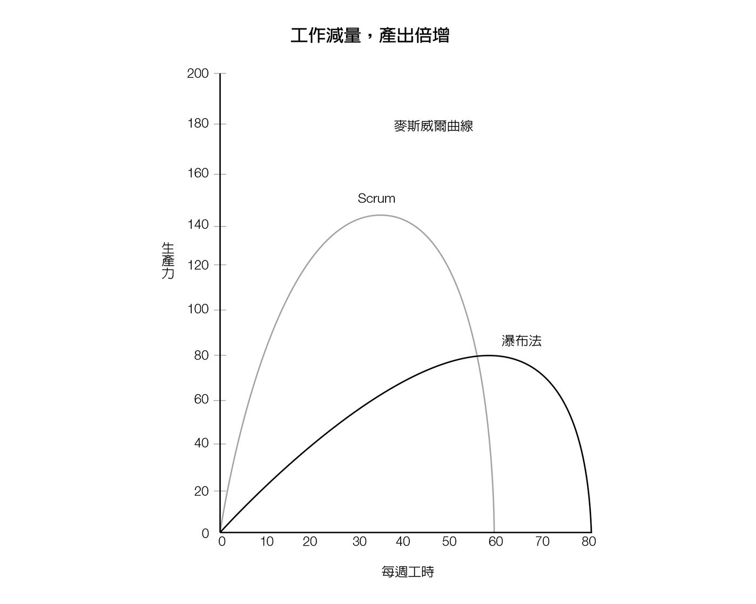
圖擷取自書《Scrum：用一半的時間做兩倍的事》
Notes:
＊ 所以，每天你所能做的完備決策是有限的，做出的決策愈多，就會愈耗損控制自己行為的能力，而後你就會開始一路犯錯，最後犯下嚴重錯誤。正如麥斯威爾所畫的曲線所示，這些不良決策將會影響到生產力。因此，你應該在五點就下班回家，週末關掉手機，看場電影。但最重要的或許是吃三明治。別工作得太久，你反而能做完更多的事，而且做得更好。 Scrum會要求參與的人破除那種只注重工時長短的思維。時數本身只代表成本而已，應該要關注的是成果。一個人花費多少小時做一件事有什麼好管的？重要的是他做得多快、做得多好。

Slide 38
意志力跟肌肉一樣，用久了就會疲乏
Notes:
＊ 我們會需要最輕量卻又能在工作上創造最大影響的流程做為替代。Scrum的功能就在於，讓我們集中努力去除部分在工作裡似乎已成為必要的無謂浪費。我努力把它設計成最不擾人卻又能讓人集中心神工作的架構。
＊ 做任何選擇都必須耗損心力，那是一種難以言喻的耗損──你在生理上並不覺得疲累，但是你做出妥切決定的能耐會減少。真正改變的是你的自我控制能力，如自制、深思熟慮、預見事情的能力等。
＊ 做決策的能耐很有限，在我們的精力消耗得愈多、休息時間愈短時，我們做出的決策就會愈糟糕。
＊ 一個有趣的實驗就證明了這件事。有一群研究人員想知道，做決定對自我控制的影響為何，因此他們找來一群攻讀心理學的大學生，並要其中一組受測者做出許多決定。具體的內容是，這些學生必須在研究人員提供的不同產品中挑選自己比較喜愛的。研究人員要他們深思熟慮後再做決定，因為在實驗結束後會致贈他們一樣免費禮物，而受測者的偏好將會左右研究人員送什麼禮物；還有另一組學生則不必做任何決定。研究人員會詢問受測者一些問題，像是你喜歡哪一種香氛蠟燭，香草還是杏仁？你喜歡哪一種洗髮精品牌？你喜歡這種糖果，還是另一種？問完後，就讓受測者接受最典型的自我控制測試：能夠把手放在冰水裡多久？ 在做決定時耗損的資源，也同樣用於自我規範。這些做完所有商品挑選決策的學生們，根本無法像不做決策的對照組學生一樣把手放在冰水裡那麼久。

Slide 39
囚犯假釋與三明治
Notes:
＊ 假如你是囚犯，足以左右你能否獲釋的最大因素是什麼？或許是真心的懺悔？是你在獄中改過向善與言行？是你所犯罪行的輕重？事實上都不是。真正造成最重要影響的因素在於，法官在審理你的假釋案時，距離他上一回吃三明治間隔多久的時間。 研究人員檢視法官們做出裁決的時刻、是否批准假釋，以及距離法官們上一回吃點心的時間有多久。當法官剛到場工作、剛休息吃完點心回來，或是剛用完午餐回來時，他們有六成以上會做出較有利於囚犯的裁決；但是快到下一回休息時間時，有利裁決的比例就會下降到零。

Slide 40
轉換工作有成本，與其平行分工，不如進行集中火力。
Context Switch
Notes:
一位名叫哈洛德．帕施樂（Harold Pashler）的科學家，在1990年代早期證明了這件事，他稱為「雙重任務的干擾」（Dual Task Interference）。他先要求一群受測者做一件非常簡單的事，像是在燈亮起時按下按鈕；接著他又要另一群受測者做同樣的事，但是又加上另一件簡單的任務，像是根據閃燈顏色的不同來按下不同的按鈕。在增加第二項任務後，無論任務的內容再怎麼簡單，花費的時間照樣加倍。帕施樂的推論是，其中出現了某種處理瓶頸，人們因此一次只能想一件事。他猜想，有某種程度的心力是花費在把一個程序「打包」放到記憶中，再把另一個程序拉出來執行工作。每當人們在不同任務間切換時，就是這樣的過程在耗費時間。
所以，我們根本沒有真的多工，還是一樣一次只能集中在一件事上。你在講手機，就算你和人家在討論的只是順路要去買牛奶，事實上你就是看不到眼前的車子，你的大腦無法同時處理這兩件事。近年來，還有一些研究運用功能性電腦磁振造影（fMRI）記錄大腦實際在思考時的情形。資料顯示，唯有在大腦的左右兩個半葉各處理一個程序時，人們才有可能同時做兩件事。但掃描結果證明，即使是在這樣的狀況下，人的兩種思維依舊並非同時出現，而是由大腦在不同任務間切換而已。基本上，大腦有它的控制功能在，所以人無法自己和自己過於激烈地爭奪主導權。
當你在進行某個專案時，腦中都是和它有關的東西，你很清楚之所以要做某件事的所有原因，這時你的腦子裡存在一個與之相關的複雜架構。想在幾週後重新建立這樣的架構十分困難，你必須先想起你在做決定時納入考量的所有因素，必須重新建立促使你做出該決定的思考流程，必須再度成為當時的自己，把自己拉回到已經不復存在的思維裡。做這些動作都要花費時間，而且還是很長的時間，是你在發現問題的當下就馬上把它改正的二十四倍。

Slide 41
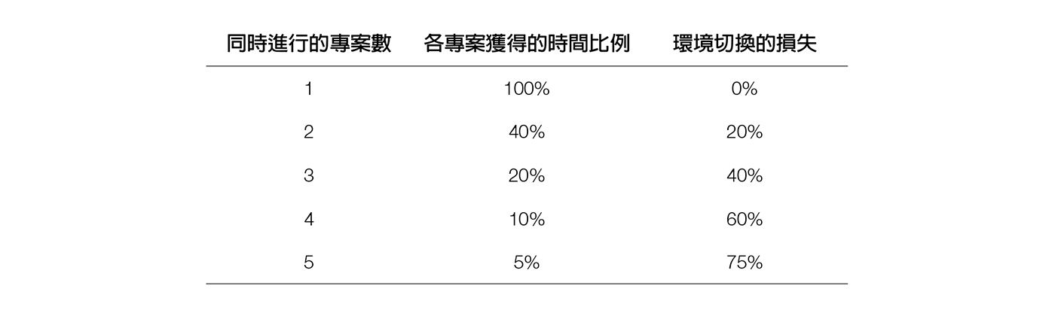
圖擷取自書《Scrum：用一半的時間做兩倍的事》

Slide 42
ㄅ
ㄆ
ㄇ
ㄈ
ㄅ
ㄆ
ㄇ
ㄈ
1
2
3
4
1
2
3
4
A
B
C
D
A
B
C
D

Slide 43
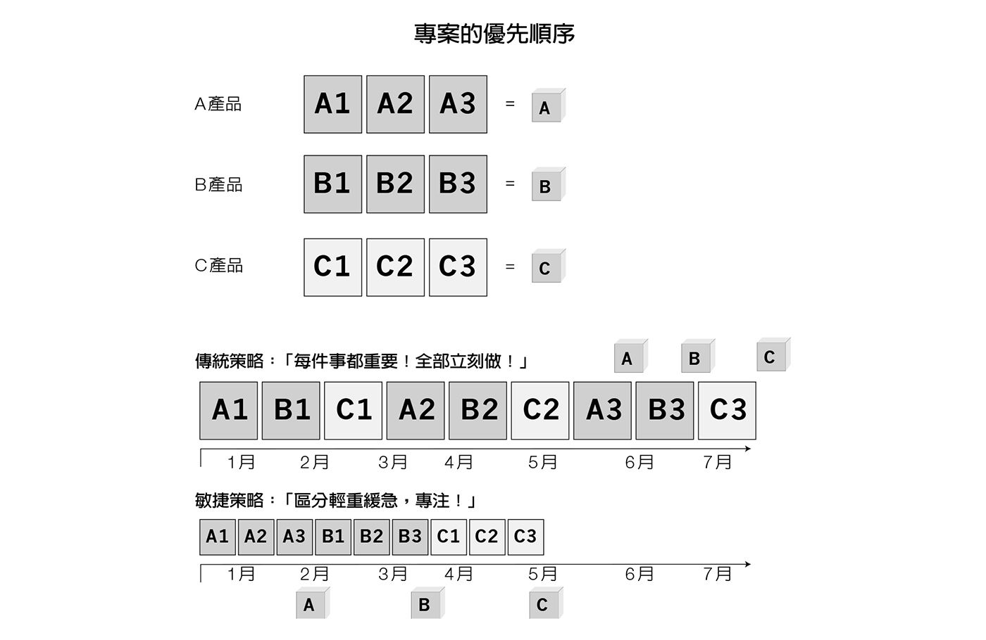
圖擷取自書《Scrum：用一半的時間做兩倍的事》
Notes:
當你在進行某個專案時，腦中都是和它有關的東西，你很清楚之所以要做某件事的所有原因，這時你的腦子裡存在一個與之相關的複雜架構。想在幾週後重新建立這樣的架構十分困難，你必須先想起你在做決定時納入考量的所有因素，必須重新建立促使你做出該決定的思考流程，必須再度成為當時的自己，把自己拉回到已經不復存在的思維裡。做這些動作都要花費時間，而且還是很長的時間，是你在發現問題的當下就馬上把它改正的二十四倍。

Slide 44
一次就把事情做好
Notes:
測試人員決定檢視全公司每一位「馬特」們，亦即數百名開發人員，並分析馬上修正程式缺陷所花費的時間，和幾週後才修正程式缺陷所花費的時間有何不同。不要忘了，軟體是一種頗為複雜、牽連甚廣的產物，你覺得上述兩種改正的時點所花費的時間會相差多少？ 答案是相差了二十四倍。假如在出現程式缺陷的當天就改正，或許得花一個小時；但是幾週後才改，就必須花費二十四個小時。這和缺陷是大是小、是複雜是簡單並沒有關係，只要經過幾週後，就一定得花費二十四倍的時間才能改好。
豐田、本田及日產（Nissan）等日本車商平均花16.8個小時生產一輛豪華轎車。零件從廠房的一端送入，在約莫17個小時後就會有一輛凌志（Lexus）問世。每一百輛成品會出現34處的瑕疵，還算不壞。 但是，歐洲車商就不同了。賓士、奧迪與BMW等製造商則要花費57個小時生產一輛車，每一百輛車有78.8處的瑕疵。
每當在豐田的廠房裡，生產線上出現問題時，任何工人都有權停下整條生產線。出現這種狀況時，所有人都會湧向生產線的停止點，並不是為了責罵停下生產線的人，而是為了解決任何出現的問題，他們不希望從生產線上出去的任何車輛還有必須修正的問題存在。他們只要修正一次，問題就永遠解決了
歐洲的豪華轎車製造商，當時做事的方法並不同。在生產線的末端，有幾十名身穿實驗室白袍的人四處走動，解決產品的所有問題，他們負責確保車門在關上時都會發出BMW的金屬聲、引擎也能精準發出正確的音色，或是負責確保所有零件都適切地組合在一起。他們不視自己為製造人員，而以打造美麗作品的工匠或師傅自居。當生產的車輛不多時，這麼做很棒，但是在生產車輛是以百萬計時，成本就會變得更高。正如沃馬克在他書中的描述： ……德國工廠解決自己創造出來的問題所耗費的心力，比日本工廠第一次就做出幾近完美的車子需要的心力還多。

Slide 45
做一半等於沒做
Notes:
試想（或者如果你很不幸的話，請回想一下）自己的手邊有四件做到一半的任務：你已經油漆好浴室的一面牆；狗食還在後車廂；償還房貸的支票已經寫好，但是還沒寄出；樹葉已經堆好，但是還沒裝袋。這時，你儘管已經花費心力，卻沒有創造出任何價值。唯有在保護用蓋布與油漆罐已經移出浴室、已經餵了狗、銀行已經收到款項、院子已經確實沒有樹葉等狀況下，價值才會出現。做到一半的事，基本上就等於沒做。

Slide 46
對事不對人
Notes:
當你在談論你自己時，你百分之百是對的；但是你在談論別人時，卻犯了人類最常見也最具破壞性的錯誤，那就是論斷別人的行為。甚至還有一個名詞是專門用來形容這種狀況的，就是「基本歸因錯誤」（Fundamental Attribution Error）我。們都覺得自己的行事是在因應環境，但卻覺得別人的行事是受到他們自己的個性所觸動。
我們絕大部分的行為都根源於四周環境的系統，而非任何既有特質。設計出Scrum的用意就是要改變這個系統。Scrum不會要大家指責別人或挑出錯誤，而是藉由促使大家集中共事與完成工作來獎勵良好的行為。
每個人都是自己所處制度中的生物，而Scrum的用意就在於先接受這個現實，進而檢視導致失敗的制度並予以改正，而非找一個人來譴責。

Slide 47
具有持續改善的基因

Slide 48
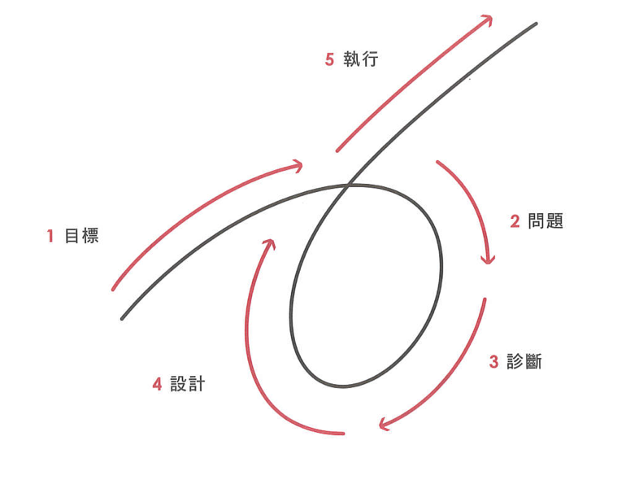
圖片來源：原則(Principles)

Slide 49
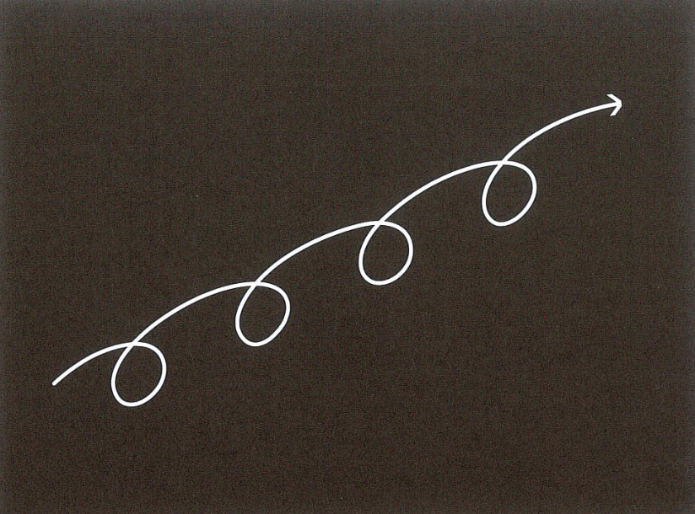
圖片來源：原則(Principles)

Slide 50
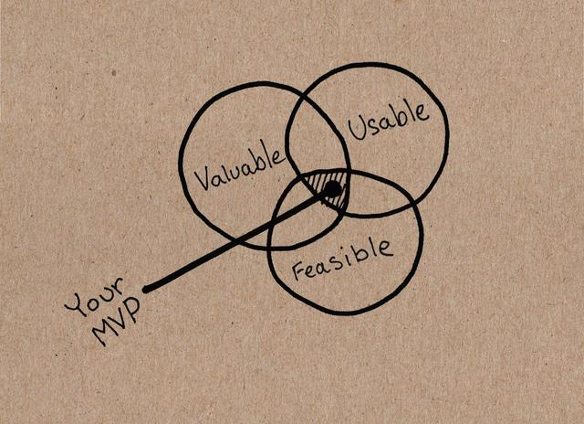
定義你的 MVP
Minimum Viable Product
圖片來源：Henrik Kniberg: Iterative Incremental
Notes:
它應該會是你首度對外展現的東西。它必須具有多少效用？它必須實際能用，雖然對開發它的人來說，只有這麼一點東西就拿出來似乎有些難為情，但最好還是盡快把產品展示在外界面前！藉以取得回饋意見，做為補足決策迴圈與安排優先順序之用。它是0.5版、是能照相但無法對焦的相機、是只有兩張椅子的餐廳、是把疫苗發送到你想幫助的一百個村子裡的其中五個，它的完成程度幾乎要用可笑來形容。 不過，它卻能為你帶來回饋意見。相機的機身真的讓人很難拿，因為快門鍵設計在詭異的地方；椅子的木頭和桌子的顏色不夠搭配；和村子裡的長者互動時，你太過失禮而得罪人家，而那都是原本可以避免的。諸如此類的錯誤，寧願早一點在傷害還輕時就犯錯。

Slide 51
80/20 法則
Notes:
在手邊有數百件待辦事項時，安排順序的流程可以很複雜，也可以很快速。關鍵在於，要找出如何把最有價值的東西最快做出來。或許你有好幾百萬種方式安排待辦事項清單的順序，但你最想要的應該是盡快把囊括20%的功能傳遞出80%價值的東西做出來。在第一段衝刺前，你的第一次猜想幾乎可以確定不會是最適切的選擇，卻是你在當下最好的選擇。 但那只不過是你的第一次猜想而已。第一段衝刺結束後，一旦你完成OODA循環，為顧客創造出一些東西後，你就會改變順序，你就會知道另一種順序其實比較好。 接著就會持續這麼做，不斷更新待辦事項清單、每段衝刺結束後重新安排優先順序，朝著最快速創造價值的順序演變。或許你永遠無法找出絕對完美的順序，但你還是希望能一步一步地在每段衝刺後持續改善。 要記住的重點是，優先順序永遠處於變動中，這一週的適切順序到了下一週未必就適切。環境可能已經改變，你也可能得到新消息，或是發現某些事情變得簡單、某些事情變得困難。因此，在每段衝刺後都會頻繁出現待辦事項清單上優先順序改變的情形。重點在於承認不確定性存在，接受自己目前安排的優先順序與創造的價值，只是當下的相對結果，它將會一而再、再而三地不斷改變。

Slide 52
只規劃必須做的事

Slide 53
3 ~ 9 人的團隊
布魯克斯定律（Brooks’s Law）：「在 一個已經延遲的軟體案中再加入人力，會讓它的進度變得更慢」
懷孕9個月才能生產, 找10個女人一起生也是要花一樣的時間
Notes:
Scrum 團隊最適規模：3～9人
普特納姆一再看到這樣的現象，於是他在1990年代中期決定要做一個大範圍的研究，來判定究竟多大規模的團隊最好。他檢視來自數百家不同公司的四百九十一個中型專案，而且全部都是開發新產品或新功能的專案，而非修改既有的版本。他依照團隊的規模把專案分組，很快就有所發現。只要團隊成員多於八人，完成事情所需的時間就會大幅增加。由三人至七人組成的團隊在完成同樣作業量的工作時需要的心力，只要九人至二十人團隊的四分之一，而這個結果也一再出現在成千上百個專案中。
但是為何會如此？要回答這個問題，就必須先檢視人腦的極限。你可能聽過1956年喬治．米勒（George Miller）所做的經典研究，得知一般人在短期記憶中最多可以記住七樣東西。這或許也是電話號碼之所以會是七位數的原因。但是米勒的研究有問題，後來有其他研究證明他是錯的。
2001年，密蘇里大學的尼爾森．科文（Nelson Cowan）希望驗證前述的「七位數定律」是否為真，於是針對該主題進行全新的廣泛研究。結果發現，一個人能在短期記憶中記住的項目數並不是七，而是四。[9]人們常以為自己可以借助記憶技巧或是提升專注度，來記住更多東西；但是這項研究的結果卻清楚顯示，我們只能記住四「串」資料。典型的例子是，假如把以下的十二個字母丟給某個人去記憶：fbicbsibmirs，大家通常只能記住四個字母左右；除非他們發現，他們可以把這串字「切」成耳熟能詳的幾個縮寫：FBI、CBS、IBM、IRS。
如果你能把短期記憶中的東西與長期記憶的東西加以連結，就能記住更多的內容。但是，我們的思維裡負責集中心神的那部分，也就是有意識的那部分，一次只能記住大約四個不同的東西。
大腦能力有限
現在我們知道，人的大腦在任何時候能記住的東西是有固定限度的。這時候就要回頭談談布魯克斯了。當他試圖找出為何專案中增加人力會導致耗費更長的時間才能完成時，他發現了兩個原因：其一是新加入的成員要花費一段時間才能上手，你可以預見要帶領新人上軌道將會拖慢其他人的工作速度；其二是不只和我們的思考方式有關，也不折不扣地與我們的大腦能夠思考什麼有關。當團隊的人數增加時，兩兩之間的溝通管道將大幅增加，超出大腦所能負荷的範圍。
以特種部隊為例，Scrum團隊中的每個成員都必須知道其他人正在進行的事。所有正在進行的行動、正在面臨的挑戰，以及目前的進度，都必須透明地攤在每個人的面前。但是，如果團隊的人數過多，大家與其他人之間維持良好溝通的能力往往會受到影響，會有太多彼此相左的意見。這時團隊在社交上與功能上常會分裂成行事、目的不盡相同的次團體，團隊就會失去跨功能性。過去開會只要幾分鐘，現在可能就要幾個小時。
在軟體開發中有個名詞稱為「布魯克斯定律」（Brooks's Law），最早是1975年由佛雷德．布魯克斯（Fred Brooks）在他的重要著作《人月神話：軟體專案管理之道》（The Mythical Man-Month）中提到的。布魯克斯認為，「在一個已經延遲的軟體案中再加入人力，會讓它的進度變得更慢。」

Slide 54
透明的團隊
Notes:
透明
在Scrum團隊實現自主、精熟與有目標之前，常常會有一個要素要先實現：透明度。透明度指的是，內部不該有任何祕密的地下計畫、隱藏的議程，或是任何暗地進行的事。公司裡的每個人在忙什麼？他們每天做的事對推動公司的目標又有什麼貢獻？公司往往不會把這些事說清楚。
由於團隊很清楚有哪些任務已完成、哪些尚待完成，大家就能自我管理了。大家都知道自己必須做什麼，都知道是否有某位同事碰到問題，也都知道某個故事是否已在「進行中」的欄位下停留太久。只要一切透明，團隊就能透過自我組織來解決明顯已經有跡可尋的問題。

Slide 55
有不斷改善的熱情的團隊
Notes:
竹內弘高與野中郁次郎教授在那篇最早談及Scrum原型的文章〈新新產品開發遊戲〉中，描述他們在全球一流企業中的團隊看見的特質： 他們不甘平凡、想要出眾的決心，不但改變他們看待自己的方式，也讓他們的能耐變得不同。
卓越：這些團隊都抱持著非比尋常的目標，這種自我實現的目標促使他們從平凡往超凡發展。

Slide 56
有自主決定怎麼做事的權限的團隊
Notes:
自主：這些團隊都懂得自我組織與自我管理，有權力自行決定如何做事，並被賦權堅持自己的決定。

Slide 57
有完成專案產品所需的所有技能的團隊
Notes:
跨功能：這些團隊都擁有完成專案需要的所有技能，規劃、設計、生產、銷售、配送，而且不同技能會在相輔相成中日益精進。正如為佳能（Canon）設計出一款革命性新相機的團隊成員所言：「當所有團隊成員都身處於一個大房間裡，別人提供的資訊都會變成你的資訊，你根本不用再試。因此，你就會設想，對這個團隊來說，最佳選擇或次佳選擇是什麼？你不會只從自己的角度來思考。」
我要的是企圖心旺盛的團隊，他們在開完每日會議後，都很清楚自己在那天以內必須完成最重要的一件事。有人或許會聽到其他的成員說，某件事得花費一天才能完成，但是另一位成員或許就知道如何幫助對方在一個小時內完成。我希望我的團隊在開完會後，能夠說出「我們一起來把這件事搞定」、「我們一起來做這件事」之類的話。這個團隊必須有追求卓越的企圖心。
她對團隊的要求是多樣性──多樣的技能組合、思維及經驗。她想要的是無私與自主的團隊，但是她也希望團隊跨功能、能獨力完成專案。 她會藉由詢問問題的方式來測試團隊是否往正確方向發展。例如，她可能會問網路工程師：「你是什麼團隊的？」如果對方回答的是正在開發的產品（比如說自動化或整合），而不是自己的專業項目（像是網路工程），她就會點頭稱許。假如專業人員重視自己的專業更甚於正在開發的產品，她就知道自己做得還不夠。

Slide 58
小而美的快樂的團隊
Notes:
讓員工快樂，同時嘉惠股東的唯一一種方法，來自於員工把重要工作做得很好時所得到的成就感。我們不該只是追求讓員工「快樂」，而且要以協助他們完成重大任務的方式來實現。熱情的支持還能帶來具體效益。快樂的員工工作表現突出、更不容易被打倒，而且不但不會換工作，還會吸引與他們抱持同樣動力的人加入公司。
在推動第一個Scrum團隊的過程中，我意識到真正的卓越深植於快樂之中。人必須先快樂，才能踏出成功的第一步。
他們必須每十二小時截一次稿，在「晨間新聞」（Morning Edition）與「新聞面面觀」（All Things Considered）中播出。每截一次稿，我的兒子都會和團隊討論，詢問大家很簡單的三個問題：從我們上次交談後到現在，你做了什麼？在我們下次再討論之前，你打算做什麼？有什麼事情干擾你嗎？詢問這些問題正是Scrum的固定儀式之一，這可以促使特派員們彼此討論並分享資訊。而他的主要工作就和實際上的Scrum大師（Scrum Master）一樣，在這次開會後，要負責確保任何干擾團隊工作的因素在下一次開會前已經被排除。任何因素都有可能會成為阻礙──可能是與埃及官員交涉以取得安全的飯店房間，也可能是找到司機與翻譯人員幫忙把他們從埃及令人害怕的祕密警察系統「穆卡巴拉」（Mukhabarat）手中解救出來。 這一切是怎麼辦到的？剛開始是一片混亂，大家彼此爭辯，新聞也做不出來。但是團隊卻很快就搖身一變，成為運作流暢的機器，管理階層根本不必插手，而是由成員自我管理。在接下來的幾個星期裡，國家公共廣播電台在開羅的團隊所製作的報導比任何人想像得多，品質還高於其他競爭媒體，後來更贏得幾座獎項。假如這個團隊不具備崇高的目標（想要製作出自己職涯中最大的報導），也缺乏自主性（能自行決定如何製造專題報導中的多則新聞）的話，根本不可能達成這樣的壯舉。
既有做法是，由情報機構指定目標，把實際運作交給特種部隊，特種部隊再把任何蒐集到的情報轉交給另一個小組進行分析。採用這種轉交情報做法的人發現數十年前富士全錄試圖導入美國太空總署的階段－關卡制度時就發現的事，也是最初之所以會發展出Scrum的主要原因之一：只要資料在不同團隊間移交，就有發生災難的可能。正如刊載在《美國聯合部隊季刊》（Joint Force Quarterly）上，一篇名為〈情報監偵之運用：特種部隊最佳實務〉（Employing ISR: SOF Best Practices）的文章中所寫的： 跨部門團隊在伊拉克讓不同盟軍團隊之間更加合作無間，可以「目不轉睛地」緊盯重要目標……假如不同單位或組織間還得交接任務，恐怕將創造出「三不管地帶」，不但會讓行動的動能減緩，目標還可能趁機逃走。

Slide 59
目標明確一致的團隊

Slide 60
有一個任務清單，並且知道清單所有項目的重要性

